Slide 1

PARADIGMA ORIENTADO A OBJETOS Clase 3
Ing. Maximiliano Coedo
E-mail: mcoedo@uade.edu.ar

Slide 2
¿Qué vamos a ver hoy?
Conceptos de: métodos, abstracción, atributos, relaciones entre objetos.
Tipos de datos primitivos y tipos de datos wrapper.
Constructores y destructores
Ejercicios

Slide 3
UML
Es un Lenguaje de Modelado Unificado, es una de las formas más populares de proporcionar una representación gráfica para el desarrollo y la ingeniería del software para representar la estructura general del software y el flujo de instrucciones.
UML es muy usado en lenguajes de programación orientados a objetos.
UML es una representación visual unificada y holística de un sistema, un programa, un software o incluso un proceso. En la mayoría de los casos, los desarrolladores crean un diagrama UML para que los usuarios finales o los desarrolladores empresariales conozcan el funcionamiento del sistema. Al estar inspirados en entidades y problemas del mundo real, también facilitan su comprensión a los usuarios.
Al observar el diagrama UML, podemos entender cómo funciona el sistema.

Slide 4
UML
Se inició a finales de los años 80. Originalmente se basaba en el método Booch, introducido por Grady Booch. Fue en 1994 cuando James Rumbaugh, de General Electric, lo fusionó con la conocida técnica de modelado de objetos (OMT). Además, se unieron a ella otras metodologías y principios introducidos por Ivar Jacobson, el método de Ingeniería de Software Orientado a Objetos (OOSE).
En 1997 bajo, el liderazgo de Rumbaugh, Jacobson y Booch, se lanzó una metodología oficial de UML 1. La cual tiene numerosos estándares para garantizar que se mantenga un sentido de coherencia en todos los diagramas.
Más tarde, se incluyó una regla de cardinalidad en el lenguaje y se creó un grupo de trabajo de revisión para perfeccionar el principio. Finalmente, en 2005 se publicó UML 2.0, que se basaba principalmente en el enfoque orientado a objetos. Para seguir las tendencias actuales, de vez en cuando se publica una versión perfeccionada basada en UML 2.x.

Slide 5
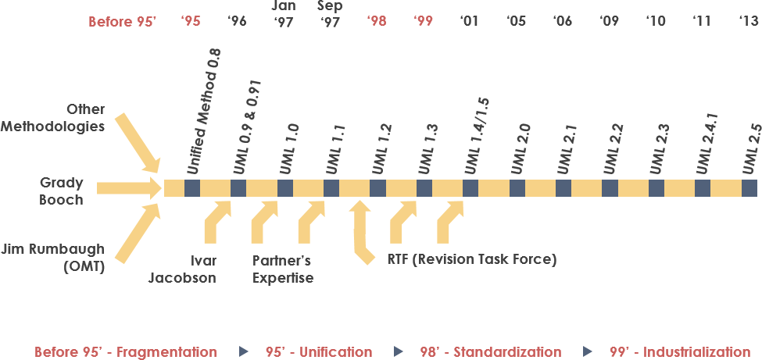
UML

Slide 6
¿Por qué necesitamos UML?
Proporcionan una representación visual del problema o de todo el sistema. De este modo, incluso alguien que no sea desarrollador puede entender cómo funciona el sistema.
Los diagramas UML también desempeñan un papel fundamental en la resolución de problemas. Podemos representar un problema del mundo real y encontrar gradualmente la forma de resolverlo.
Como estos diagramas son sencillos de comprender, no es necesario tener conocimientos previos para saber cómo funciona una entidad o cómo fluye un proceso.
Al utilizar un diagrama UML holístico, todo el equipo de desarrollo de software puede colaborar y trabajar en conjunto.
Tienen muchas aplicaciones en la programación orientada a objetos, desarrollo web, desarrollo de prototipos, análisis de negocios, entre otros.

Slide 7
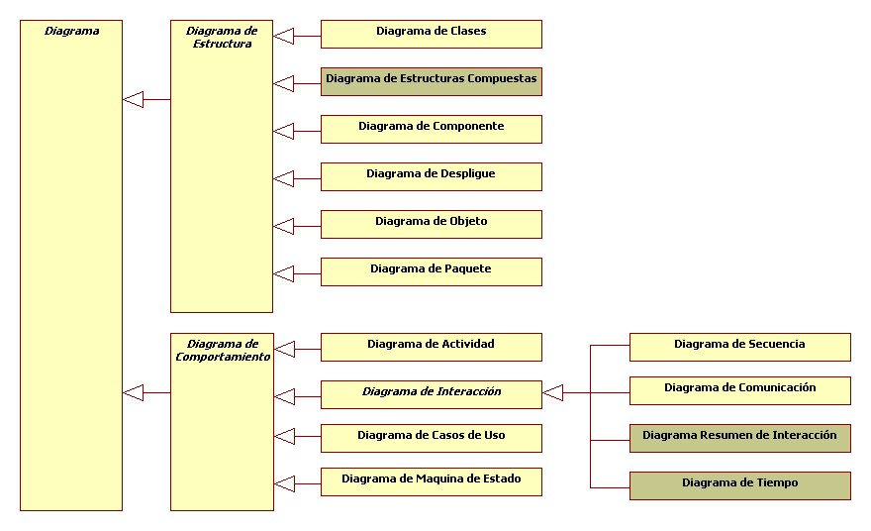
Diferentes tipos de diagramas UML
Notes:
Diagrama de ESTRUCTURA: Como su nombre lo indica, representan la estructura general de un sistema: sus objetos, atributos y relaciones entre las distintas entidades. Es decir, nos preocupamos más por lo que es el sistema y no por cómo se comporta. Diagrama de COMPORTAMIENTO: Definen el comportamiento del sistema y la funcionalidad general de cada unidad. Además, algunos de estos diagramas representan también el flujo de información y control en el sistema. 1. Diagrama de clases
Este diagrama UML básico representa la bifurcación de un sistema en clases individuales. Utilizamos estos tipos de diagramas UML para proporcionar la representación estática del programa. Una clase tiene tres elementos principales: su nombre, sus atributos y su comportamiento.
2. Diagrama de componentes
Los diagramas de componentes se crean sobre todo cuando un sistema es complejo y consta de demasiadas clases. Por lo tanto, desglosamos todo el sistema en diferentes componentes y mostramos cómo dependen unos de otros. Estos tipos de diagramas UML sólo constan de dos cosas, los componentes y las dependencias.
3. Diagrama de despliegue
Esto proporciona la representación real del hardware del sistema (con la inclusión del componente de software en él). Este diagrama UML sigue un enfoque más real sobre cómo se desplegaría el sistema. Consta de dos unidades principales: nodos y artefactos. Los nodos representan el servidor de la base de datos o la unidad de hardware, mientras que los artefactos representan los clientes o los esquemas.
4. Diagrama de objetos
Considera esto como un desglose de un diagrama de clases (ya que una clase es una colección de diferentes objetos). Sin embargo, estos tipos de diagramas UML se basan principalmente en entidades del mundo real. Presenta diferentes objetos con sus enlaces. Cada entidad tiene un nombre de objeto y su conjunto de atributos.
5. Diagrama de paquetes
Esto proporciona una representación de un sistema con sus módulos y subsistemas de más alto nivel. En un diagrama de paquetes, podemos incluir varias estructuras de diagrama de despliegue. Se puede desglosar fácilmente todo el sistema y vincular sus componentes. Un paquete está representado por un icono de carpeta con un nombre. Un paquete puede tener diferentes paquetes para representar un enfoque descendente.
6. Diagrama de perfil
Se trata de un nuevo tipo de diagrama UML que se introdujo en UML 2. Aunque estos tipos de diagramas UML no son tan populares, pueden utilizarse para representar la meta estructura del sistema. Es decir, cuáles son los perfiles principales, meta clases, y demás. Puede haber conexiones dentro de los elementos de un perfil y entre diferentes perfiles.
7. Diagrama de la estructura compuesta
Estos tipos de diagramas UML se utilizan para representar la estructura interna de una clase. Con ellos podemos saber cómo se relacionan las diferentes entidades de una clase entre sí y cómo se asocia la propia clase con la entidad o sistema exterior. Cada elemento tiene un "rol" asignado aquí.
8. Diagrama de máquina de estado
Se trata de un diagrama dinámico que describe los diferentes estados del sistema. Presenta todo tipo de acciones y cómo respondería una clase a ellas. En consecuencia, se establece un flujo centrado en el estado de las entidades centrales.
9. Diagrama de actividad
Estos tipos de diagramas UML se utilizan ampliamente, ya que representan el flujo global del sistema con respecto a numerosas actividades. Toma una instancia del sistema y registra cómo reacciona. Estos diagramas se centran más en la implementación del sistema en el mundo real que en su estructura.
10. Diagrama de casos de uso
Este es uno de los tipos más populares de diagramas UML que representan cómo el usuario final interactuaría con el sistema. Presenta diferentes actores clave (usuarios) y su interacción con componentes específicos del sistema. Aparte del desarrollo de software, también desempeña un papel fundamental en su despliegue.
DIAGRAMAS DE INTERACCIÓN
11. Diagrama de secuencia
Como su nombre lo indica, describe el flujo de un proceso entre varios componentes de manera secuencial. Se utiliza sobre todo en el desarrollo de la arquitectura y en la implementación del sistema en el mundo real. Presenta diferentes componentes y describe cómo el flujo pasa de un componente a otro.
12. Diagrama de comunicación
También conocido como diagrama de colaboración, representa de forma sencilla cómo se comunican entre sí las distintas entidades de un sistema. Aparte de los objetos, también presenta flechas y puntos numéricos para mostrar la comunicación global en el sistema. 13. Diagrama de tiempos
Aunque son similares a los diagramas de secuencia, representan el comportamiento de cualquier objeto a lo largo de una duración específica. Estos tipos de diagramas UML se añadieron a UML 2 y se centran en el tiempo como restricción. 14. Diagrama general interactivo o de interacción
Al principio, estos tipos de diagramas UML pueden parecer similares a los diagramas de actividad. Sin embargo, en lugar de actividades, muestran el flujo de varias secuencias interactivas. Una actividad está representada por un marco que puede tener diferentes unidades en su interior.

Slide 8
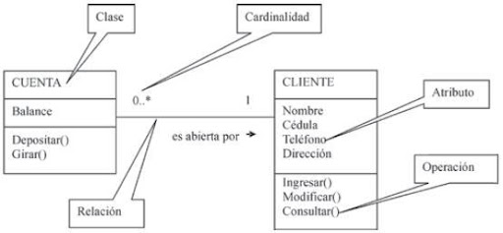
Diagrama de clases
Un diagrama de clases es un tipo de diagrama de estructura estática que describe la estructura de un sistema mostrando las clases del sistema, sus atributos, operaciones (o métodos), y las relaciones entre los objetos (herencia, asociación, dependencia, etc.).
Una clase se representa como un rectángulo dividido en 3 partes:
Nombre de la clase.
Atributos (propiedades o variables).
Métodos (funciones o comportamientos).

Slide 9
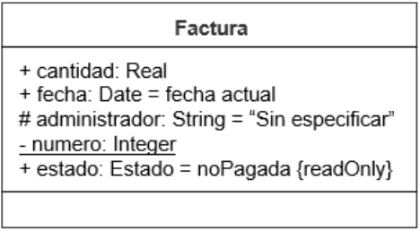
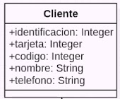
Diagrama de clases: Atributos
Atributos de una clase:
Los nombres de atributo son sustantivos cortos o frases nominales que describen el atributo. La sintaxis UML para un nombre de atributo incorpora información adicional al nombre, como la visibilidad, el tipo y el valor inicial del atributo.

Slide 10
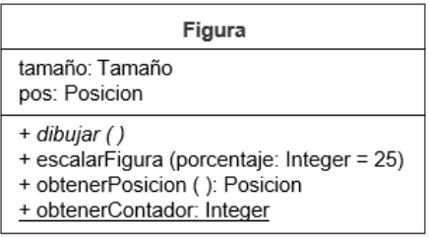
Diagrama de clases: Métodos
Métodos de una clase:
Los métodos de una clase son funciones que pertenecen a esa clase y definen las acciones que los objetos de esa clase pueden realizar. Funcionan como los verbos de la clase, describiendo su comportamiento. Si el método es abstracto se muestra en cursiva

Slide 11
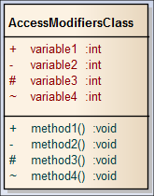
Diagrama de clases: Modificadores
Modificadores de acceso (visibilidad):
Public (+): El miembro es accesible desde cualquier clase, dentro o fuera del paquete.
Private (-): El miembro solo es accesible dentro de la misma clase.
Protected (#): El miembro es accesible dentro de la clase, sus subclases (incluso en diferentes paquetes) y dentro del mismo paquete.
Paquete (~): El miembro es accesible dentro de las clases del mismo paquete.
Estático (subrayado): Aunque no es un modificador de acceso en sí mismo, los miembros estáticos (declarados con la palabra clave static) son accesibles a través de la clase, no de la instancia, y su visibilidad se especifica con uno de los modificadores de acceso mencionados.
Derivado (/): Este término se usa a veces para describir el acceso a través de herencia. No es un modificador en sí mismo, pero indica que un miembro protegido puede ser accedido por las clases hijas.

Slide 12
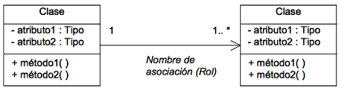
Diagrama de clases: Asociación
Los conectores definen conexiones entre dos o más instancias (asociación). La especificación permite que se comuniquen. Al contrario que las relaciones, como la asociación, los conectores no unen cualquier tipo de instancia, sino solo aquellas definidas como elementos de conexión. Los conectores se modelan como líneas con al menos dos finales que corresponden a las instancias participantes que asignan un tipo a los elementos susceptibles de conectarse.
Rol, o nombre de la asociación, que describe la semántica de la relación en el sentido indicado. Por ejemplo, la asociación entre Persona y Empresa recibe el nombre de trabaja para, como rol en ese sentido.
Multiplicidad, que describe la cardinalidad de la relación, es decir, especifica cuántas instancias de una clase están asociadas a una instancia de la otra clase. Los tipos de multiplicidad son: Uno a uno, uno a muchos y muchos a muchos.
0 = La clase no desarrolla instancias (poco frecuente)
0..1 = Una o ninguna instancia
1 o 1..1 = Solo una instancia
0..* o * = Ninguna instancia o varias con un valor máximo indefinido
1..* = Una instancia o más con valor máximo indefinido

Slide 13
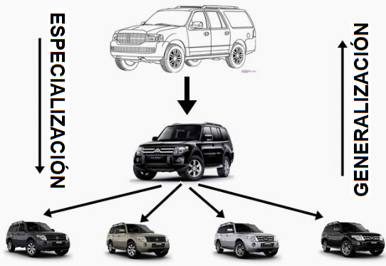
Diagrama de clases: Generalización y especialización
En POO estas características nos permiten hacer uso de la herencia y el polimorfismo.
La generalización nos permite considerar categorías generales de objetos que tienen propiedades comunes y luego definir subclases especializadas que heredan las propiedades de las categorías generales. La generalización nos permite definir características y operaciones generales de un objeto y nos permite crear versiones más especializadas de este objeto.
En la especialización de un objeto heredarán automáticamente todas las características del objeto más generalizado .

Slide 14
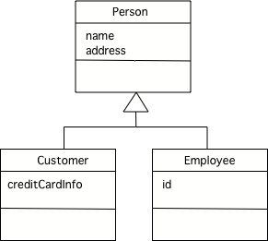
Diagrama de clases: Herencia
Esta relación se representa como una línea continua con una flecha hueca en el extremo que apunta a la superclase. La herencia permite reutilizar datos y comportamientos de la clase principal. Es útil para la generalización, ya que puede observar que varias clases comparten los mismos datos o comportamientos y los extrae en una clase principal. Por ejemplo, la clase Cliente como la clase Empleado son personas, por lo que conviene usar la clase general Persona.
También es útil para la especialización, cuando se desea conservar la mayor parte del comportamiento de una clase principal, pero se desea hacer al menos una cosa diferente o añadir más datos. Un ejemplo de especialización es la clase Empleado. Un empleado es una persona, pero también tiene un ID único. Un cliente es una persona, pero solo tiene una tarjeta de crédito (no empleado).

Slide 15
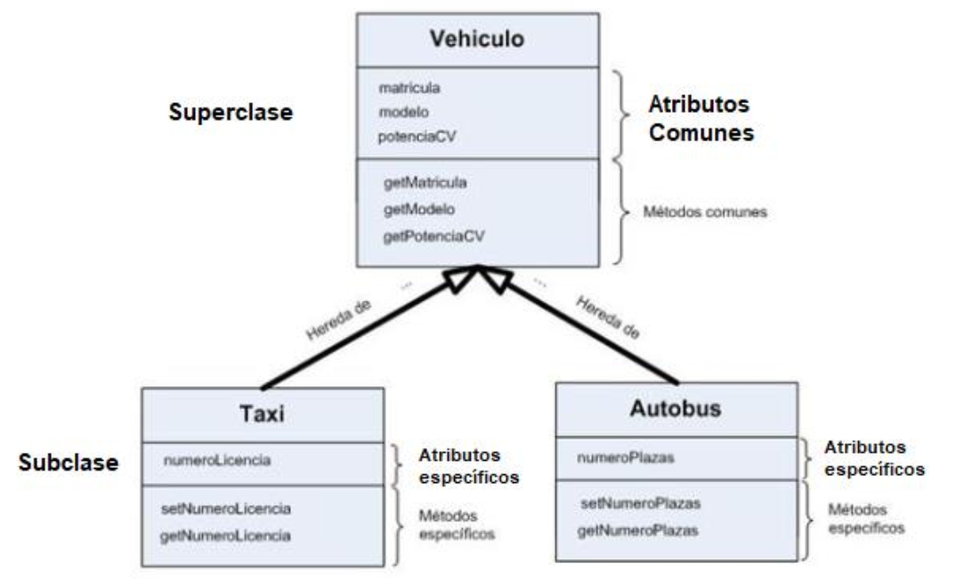
Diagrama de clases: Herencia

Slide 16
Ejercicio
Queremos modelar el diagrama de clases de un sistema con las siguientes características:
1) Una clase abstracta Animal, y dos clases hijas: Perro y Gato.
2) Animal tiene un atributo nombre y un método abstracto hacerSonido().
Perro implementa hacerSonido() diciendo "Guau!".
Gato implementa hacerSonido() diciendo "Miau!".
3) Agregar 2 atributos mas a la clase Animal.-
4) Agregar 2 métodos mas a la clase Animal.-
5) Agregar 1 atributo especifico a la clase Perro y otro a la clase Gato.-
6) Agregar 1 método especifico a la clase Perro y otro a la clase Gato.-
Para diagramar Online: https://creately.com/es/lp/herramienta-de-diagrama-uml/

Slide 17
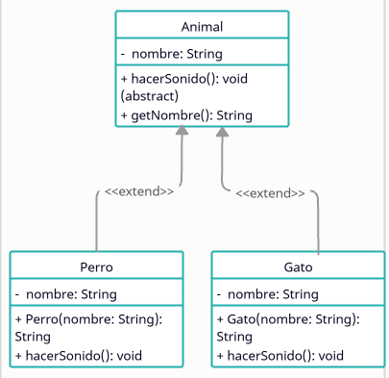
Repuesta ejercicio punto 1 y 2

Slide 18
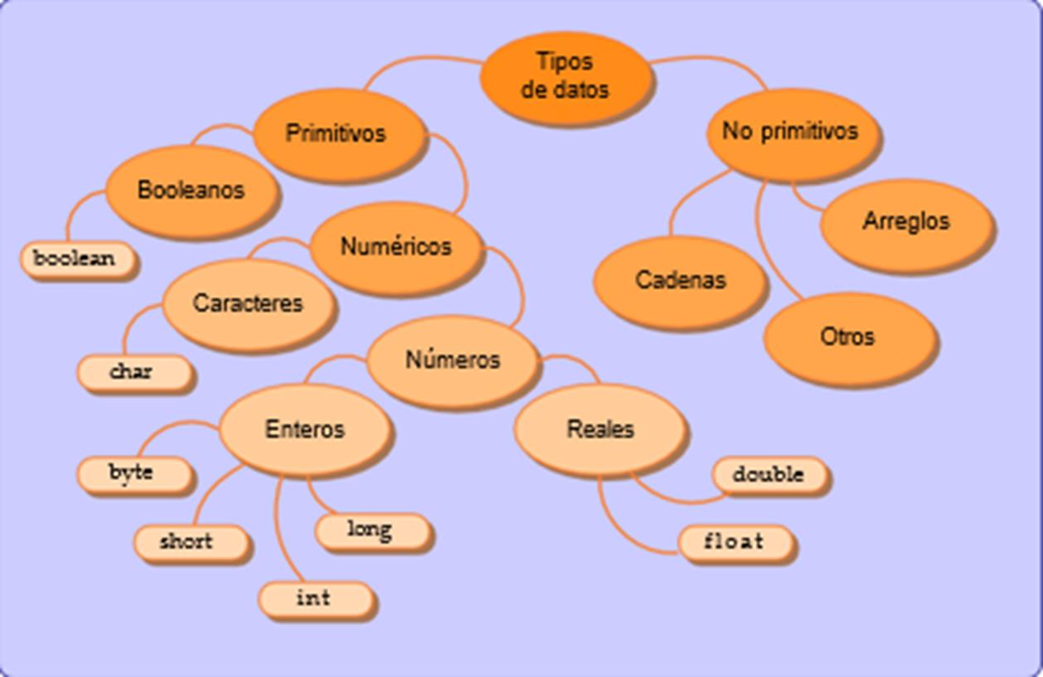
Datos primitivos y Datos wrapper
En Java, los tipos de datos primitivos son datos básicos que no son objetos y no tienen métodos asociados. Los tipos envoltorio (wrapper) son clases que encapsulan estos tipos primitivos dentro de objetos, permitiendo su uso en contextos donde se requieren objetos, como colecciones

Slide 19
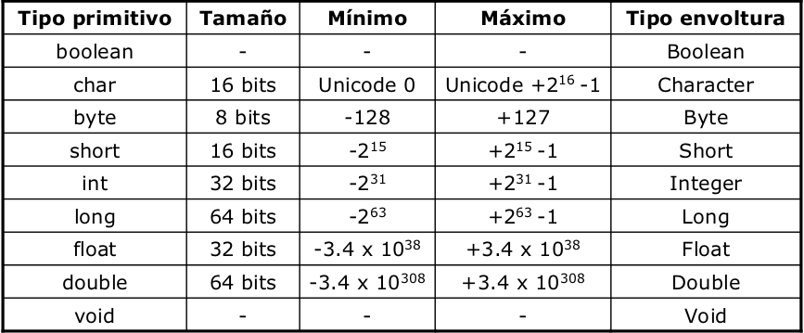
Datos primitivos y Datos wrapper
Los datos tipo ENVOLTURA o WRAPPERS se utilizan para tratar los tipos de datos primitivos como objetos. Las colecciones en Java, como ArrayList o HashMap, solo pueden almacenar objetos, no tipos primitivos. Las clases wrapper permiten "envolver" un tipo primitivo (por ejemplo, un int) en un objeto Integer, facilita su inserción en colecciones y tambien facilita operaciones como la conversión de tipos (la clase Integer para convertir un entero a una cadena .toString()) y el manejo de valores nulos.

Slide 20
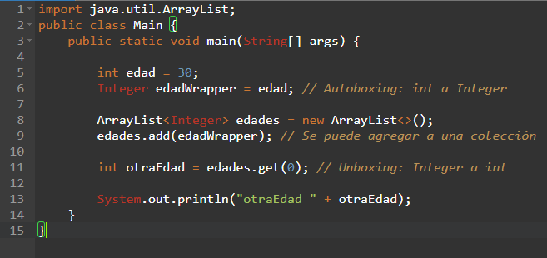
Datos primitivos y Datos wrapper

Slide 21
Constructores y destructores.
Constructores en JAVA:
Un constructor es un método especial que se utiliza para inicializar un objeto de una clase cuando se crea.
Un destructor, en cambio, es un método que se utiliza para liberar los recursos que un objeto ha utilizado antes de que sea destruido.
En Java, no existen destructores explícitos como en otros lenguajes como C++; en su lugar, Java utiliza el “garbage collection” para liberar la memoria.

Slide 22
Constructores y destructores.
Características constructor:
Se utilizan para inicializar los atributos de un objeto cuando se crea una nueva instancia de la clase.
Tienen el mismo nombre que la clase.
No tienen tipo de retorno (ni siquiera void).
Se invocan automáticamente al usar la palabra clave new para crear un objeto.
Pueden tener parámetros para recibir valores iniciales.
Una clase puede tener múltiples constructores (sobrecarga de constructores).

Slide 23
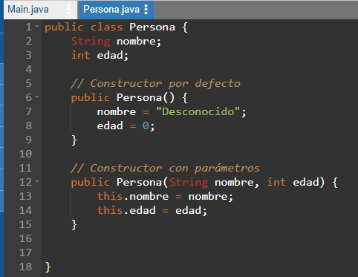
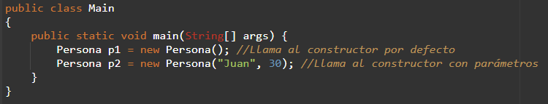
Constructores y destructores.

Slide 24
Constructores y destructores.
Características destructor en Java:
En Java, no se definen destructores explícitos como en C++.
La memoria se gestiona automáticamente a través de la recolección de basura (garbage collection).
El recolector de basura libera la memoria de los objetos que ya no están siendo utilizados.
Se puede utilizar el método finalize() para realizar tareas de limpieza antes de que un objeto sea recolectado, pero no se considera un destructor propiamente dicho y su uso es desaconsejado en la programación moderna, se recomienda utilizar try-with-resources para la gestión de recursos.

Slide 25
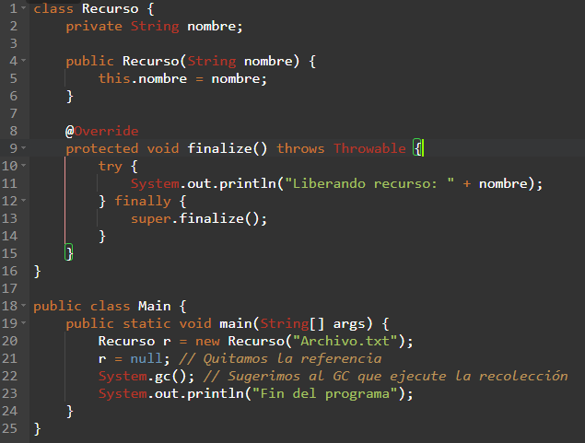
Constructores y destructores.
Deprecado en versiones modernas de java

Slide 26
Ejercicio
Programar en JAVA el ejercicio donde modelamos el diagrama de clases:
1) Una clase abstracta Animal, y dos clases hijas: Perro y Gato.
2) Animal tiene un atributo nombre y un método abstracto hacerSonido().
Perro implementa hacerSonido() diciendo "Guau!".
Gato implementa hacerSonido() diciendo "Miau!".
3) Agregar 2 atributos mas a la clase Animal.-
4) Agregar 2 métodos mas a la clase Animal.-
5) Agregar 1 atributo especifico a la clase Perro y otro a la clase Gato.-
6) Agregar 1 método especifico a la clase Perro y otro a la clase Gato.-
Para programar Online: https://www.onlinegdb.com/online_java_compiler

